Slide 1


数据导入与预处理应用-第四章
数据清理
Notes:
欢迎继续学习《数据导入与预处理应用》第四章——数据清理

Slide 2
4.3.3 使用其他脚本组件清理数据
公式：“公式”步骤与前面讲到的“计算器”步骤是近亲关系，但“公式”步骤能提供更灵活的公式。该步骤使用的公式语法与OpenOffice的公式语法相同，如果你有使用OpenOffice电子表格的公式，那你使用这个步骤会非常轻松。
用户自定义Java表达式：在该步骤里，可以直接写Java表达式，在转换启动后，这些表达式会编译成Java代码。相对于“JavaScript代码”步骤，该步骤的性能更高。
用户自定义Java类：简称“UDJC”，该步骤允许用户创建一个自定义的Java类，以驱动该步骤完成特定的功能。换句话说，该步骤允许你在一个步骤中编写你自己的插件。
Notes:
上节课我们学习了正则表达式步骤的相关知识，
在本节课也是本章的最后，我们来简单介绍一下另外三个脚本步骤：”公式“、”用户自定义Java表达式“、”用户自定义Java类“。
“公式”步骤与前面讲到的“计算器”步骤是近亲关系，但“公式”步骤能提供更灵活的公式。该步骤使用的公式语法与OpenOffice的公式语法相同，
如果你有使用OpenOffice电子表格的公式，那你使用这个步骤会非常轻松。
”用户自定义Java表达式“步骤，可以直接写Java表达式，在转换启动后，这些表达式会编译成Java代码。相对于“JavaScript代码”步骤，该步骤的性能更高。
”用户自定义Java类“，简称“UDJC”，该步骤允许用户创建一个自定义的Java类，以驱动该步骤完成特定的功能。换句话说，该步骤允许你在一个步骤中编写你自己的插件。

Slide 3
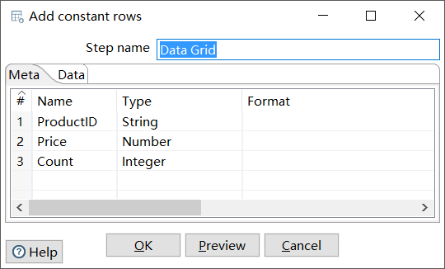
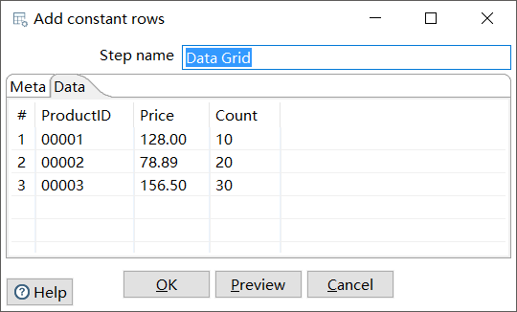
4.3.3 使用其他脚本组件清理数据
示例:
新建转换elseScript_op
添加”Data Grid“步骤输入示例数据
要求：计算产品的销售额
注意：价格高于100时，实际售价打九折
分别用”公式“步骤、”用户自定义Java表达式”步骤、 ”UDJC“步骤实现
Notes:
示例，新建一个转换”elseScript_op“。
添加”Data Grid“步骤输入示例数据。该数据表包括三个字段：”ProductID”、“Price”、“Count”。
现在要求计算产品的销售额，需要注意的是：价格高于100时，实际售价打九折。
接下来我们分别用”公式“、”用户自定义Java表达式”和 ”UDJC“这三个步骤来实现。

Slide 4

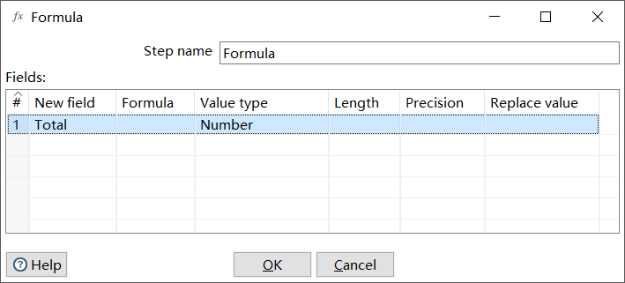
4.3.3 使用其他脚本组件清理数据
1. ”公式”步骤
添加“公式”步骤，打开配置面板
在“Fields”表格里添加一个新的字段”Total”，选择类型为“Number”
Notes:
首先，添加一个“公式”步骤，打开该步骤的配置面板。
整个配置是一个表格的形式，添加一条记录，就相当于添加一个计算。
现在添加一条记录，”New field“字段的值为”Total“, “Value type”字段的值为”Number“
当编辑”Formula“字段时，会打开一个公式编辑窗。

Slide 5
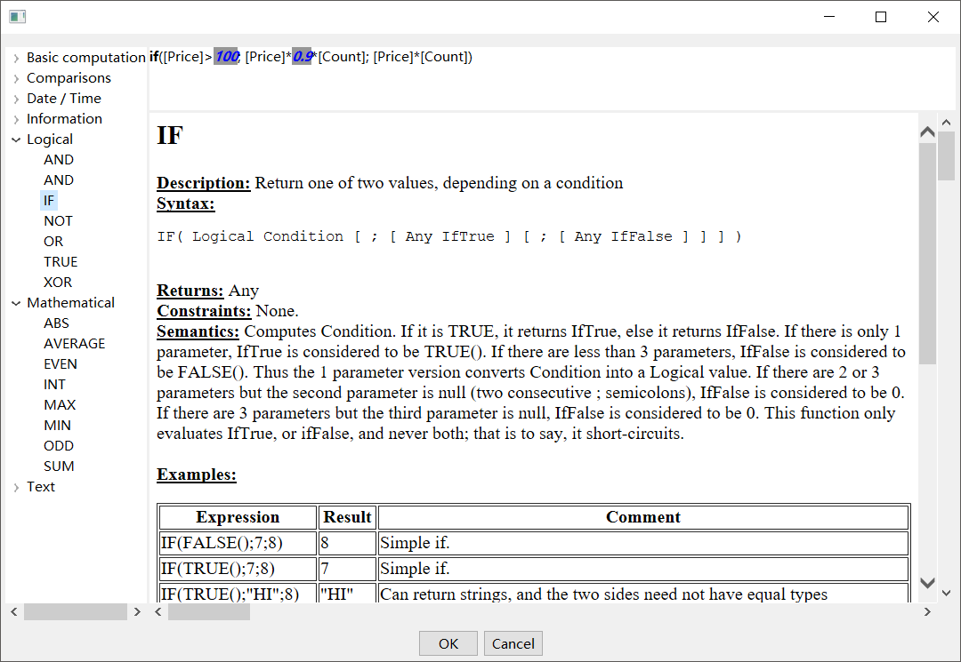
4.3.3 使用其他脚本组件清理数据
在公式编辑窗，可以点击左边面板的某一公式显示其具体说明及样例
输入有语法错误时，Kettle会标红相应位置，并在下方给出错误说明，使得非常易于使用
引用输入字段的值，比如“Price”字段，写成“[Price]”形式
Notes:
在公式编辑窗，可以点击左边面板的某一公式显示其具体说明及样例，右边的截图是点击了逻辑（Logical）目录下的“IF”函数所显示的结果。
公式的编辑栏在界面的上方，当你输入有语法错误时，Kettle会标红相应位置，并在下方给出错误说明，这使得我们使用这个步骤相当的容易。
在编辑公式时，如果需要引用输入字段的值，比如“Price”字段，可以公式里写成“[Price]”形式。
编辑完成后，点击”OK“回到 ”公式“步骤的设置界面。

Slide 6
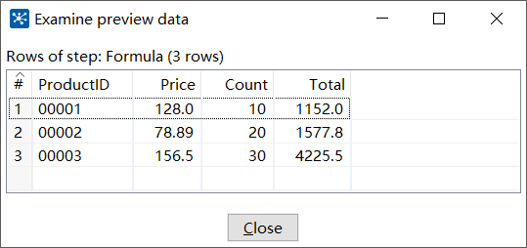
4.3.3 使用其他脚本组件清理数据
预览“公式”步骤
Notes:
设置完成后，预览”公式“步骤，可以看到如图所示的结果。

Slide 7
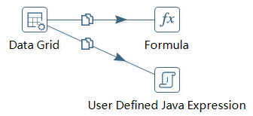
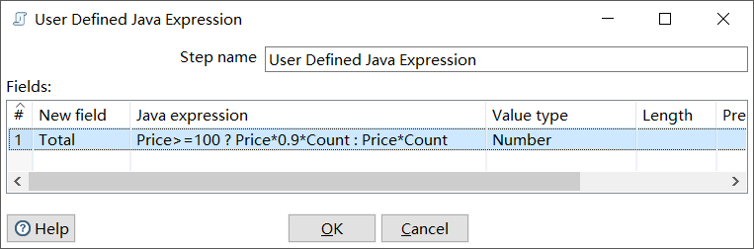
4.3.3 使用其他脚本组件清理数据
2. ”用户自定义Java表达式”步骤
本示例只需要使用Java的IF表达式
Notes:
接下来我们看一下如何用”用户自定义Java表达式”步骤来实现
添加一个”用户自定义Java表达式”步骤，从”Data Grid“步骤创建跳到该步骤，数据发送方式选择”Copy“形式。
打开该步骤的配置面板，会发现它与”公式“步骤的设置十分类似。
如果你有一个形如” C=A+B“这样的表达式，你只需要填写表达式右边的部分”A+B“就可以了。
本示例只需要使用Java的IF表达式即可。
设置完后，可以预览该步骤，生成的结果与”公式“步骤的结果一致。

Slide 8
4.3.3 使用其他脚本组件清理数据
3. ”UDJC”步骤
该步骤功能非常强大，允许用户输入自定义的类，在该步骤上实现自己的一个插件
并不需要一个完整的类，只需要类的主体：需要的导入、构造函数和方法
继承自org.pentaho.di.trans.steps.userdefinedjavaclass.TransformClassBase
默认导入：
  org.pentaho.di.trans.steps.userdefinedjavaclass.*
  org.pentaho.di.trans.step.*
  org.pentaho.di.core.row.*
  org.pentaho.di.core.*
  org.pentaho.di.core.exception.*
Notes:
最后，我们来用”UDJC”步骤来完成该示例。
前面已经讲过，这里的”UDJC”是”用户自定义Java类“的一个简称。
该步骤功能非常强大，允许用户输入自定义的类，在该步骤上实现自己的一个插件。
这里的Java类并不需要一个完整的类，只需要类的主体：需要的导入、构造函数和方法。
该类继承自一个通用步骤插件类，可以去官网下载Kettle的源码进行查看，这可以帮助我们更好的理解该步骤。
Kettle默认添加了如下导入，如果需要其它的包，可以通过import自行导入。

Slide 9
4.3.3 使用其他脚本组件清理数据
重要函数：
UDJC步骤调用processRow()方法去处理一个输入行，如果返回true，继续准备处理另一个输入行，如果没有数据处理，则返回false。
getRow()是阻塞调用的，它等待前一步骤提供一行数据，如果还有数据没被读取，它将返回一个对象数组来表示该条数据，否则，返回null，表示输入数据已经读取完毕。
布尔变量first（父类变量）：通过它可以方便的标识是否正在处理第一行数据，当有些工作仅仅需要执行一次时，就可以将这些代码放在这个代码块里面执行
getInputRowMeta().indexOfValue()获取字段的索引
getInputRowMeta().getNumber()根据索引获取一个数字，类似的还有获取一个字符串，一个整数等
调用createOutputRow()的目的是为了确保行数组足够大，能够容纳增加的输出字段。
调用putRow()将记录发送到默认的输出跳（Hop）。
Notes:
这里对该类的一些重要函数做如下讲解：
UDJC步骤调用processRow()方法去处理一个输入行，如果返回true，继续准备处理另一个输入行，如果没有数据处理，则返回false。
getRow()是阻塞调用的，它等待前一步骤提供一行数据，如果还有数据没被读取，它将返回一个对象数组来表示该条数据，否则，返回null，表示输入数据已经读取完毕。
布尔变量first（父类变量）：通过它可以方便的标识是否正在处理第一行数据，当有些工作仅仅需要执行一次时，就可以将这些代码放在这个代码块里面执行
getInputRowMeta().indexOfValue()获取字段的索引
getInputRowMeta().getNumber()根据索引获取一个数字，类似的还有获取一个字符串，一个整数等
调用createOutputRow()的目的是为了确保行数组足够大，能够容纳增加的输出字段。
调用putRow()将记录发送到默认的输出跳（Hop）。

Slide 10
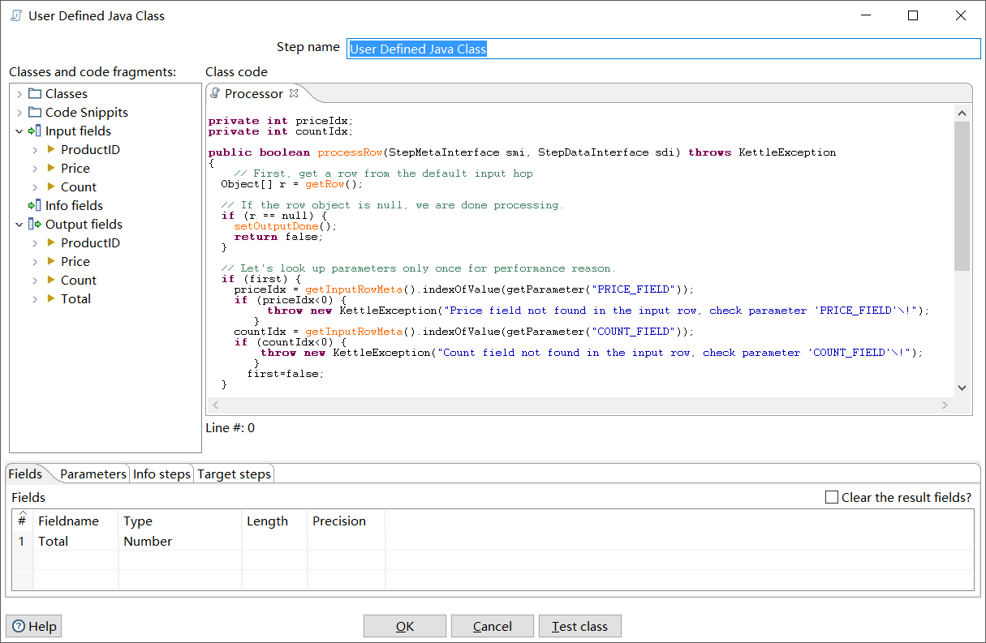
4.3.3 使用其他脚本组件清理数据
”UDJC”步骤
Notes:
这里是”UDJC“步骤的一个配置截图。红色方框里配置的是该步骤计算完成后输出的字段。
该步骤要求有一定的Java基础，示例只是给出了一个简单的示范，在实际应用中，可以用它来解决很多复杂的问题。

Slide 11


谢谢观看
Notes:
通过这节课的学习，希望大家对”公式“、”用户自定义Java表达式“、”用户自定义Java类“这三个步骤有一定的了解。
至此，我们已经完成了对《数据导入与预处理应用》第四章的整个学习。

